Slide 1
YÜKSEKÖĞRETİMDE TEMEL KAVRAMLAR

Slide 2
ÖSYS TEMEL KAVRAMLARI
Akredite
Diploma Eki
Fakülte
Yüksekokul
Yandal
ÇAP
MTOK
OBP
Dikey Geçiş
Yatay Geçiş

Slide 3
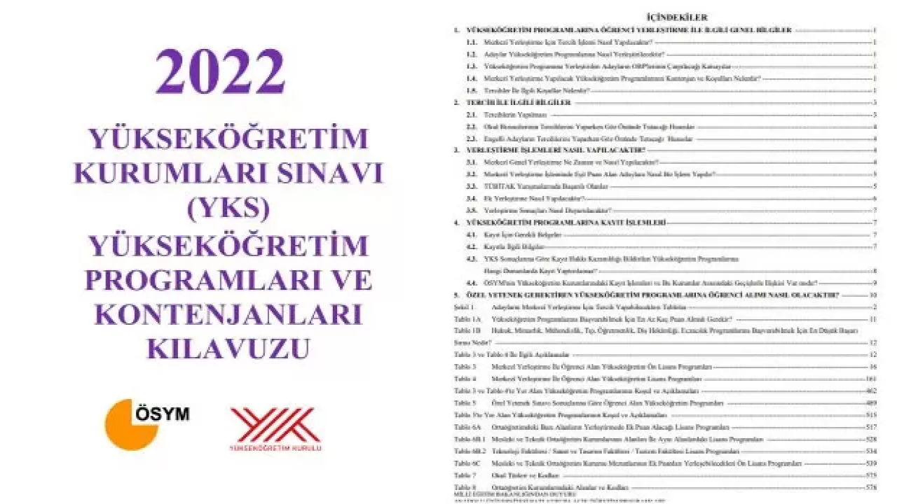
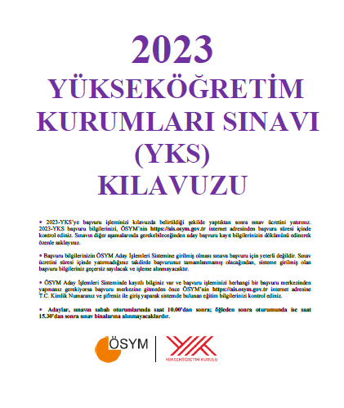
YKS Kılavuzları

Slide 4
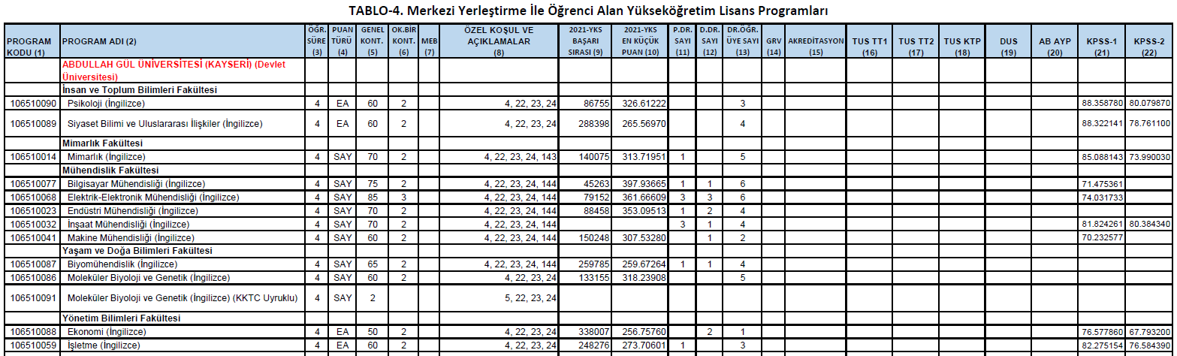
KILAVUZ İNCELEME

Slide 5
Kılavuzdaki işaretler
Kılavuzda bir önceki yıl merkezî yerleştirme ile dolmayan programlarda En küçük puan ve Yerleştirme Öncelikleri sütunlarında hiçbir işaret ( ) bulunmaz.
Kılavuzda yeni açılan programlarda En küçük puan ve Yerleştirme Öncelikleri sütunlarında (- - - -) yer almaktadır. Bu bölümlerin başarı sırasını tahmin etmek için çevre il ve bölümlerin sıralamasına bakılması faydalı olacaktır.
Puan türü değişen programların Yerleştirme Öncelikleri sütununda ise (* * * *) işareti bulunmaktadır

Slide 6
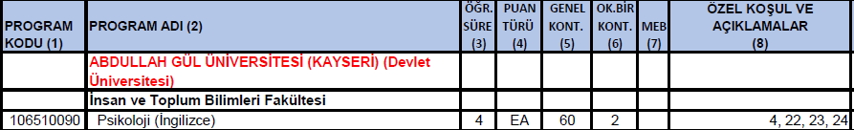
Kılavuzda Program Kodları

Slide 7
BÖLÜM AKREDİTASYONU
Üniversitelerin verdiklerini eğitimin kalitesini göstermek için ulusal veya uluslararası bağımsız kurumlardan aldıkları belgedir. Akreditasyon öğrencilere, yüksek lisans müracaatında, yurtdışı başvurularında, öğrenci değişim programlarında avantaj sağlayabilir.Türkiye’de akreditasyon kuruluşlarının yetkilendirme ve tanınma faaliyetlerinden Yükseköğretim Kalite Kurulu (YÖKAK) sorumludur.
MÜDEK
Açılımı Mühendislik Eğitim Programları Değerlendirme ve Akreditasyon Derneği olan, ülkemizdeki mühendislik programları için değerlendirme çalışmaları yaparak, ülkemizde mühendislik eğitimi kalitesinin artmasına fayda sağlamak amacıyla çalışan bir kuruluştur. https://www.mudek.org.tr/tr/akredit/akredite2022.shtm
ABET
ABET (Accreditation Board for Engineering and Technology) mühendislik ve teknoloji yüksek öğretim programlarını akreditasyonunu yapan ve kar amacı gütmeyen A.B.D. merkezli bir örgüttür.
MİAK
Açılımı Mimarlık Akreditasyon Kurulu olan MİAK, ülkemizdeki mimarlık programlarının eğitim kalitesinin değerlendirmesini yapar, bu kalitenin sürekliliğine ve gelişmesine katkı sağlar.
ECZAKDER
Eczacılık eğitimi programlarını değerlendirme, akredite etme ve bilgilendirme çalışmaları yapmayı amaçlar.
FEDEK
Açılım Fen, Edebiyat, Fen-Edebiyat, Dil ve Tarih-Coğrafya Fakülteleri Öğretim Programları Değerlendirme ve Akreditasyon Derneği olan Fedek, Fen, Edebiyat, Fen-Edebiyat, Dil ve Tarih-Coğrafya Fakülteleri programları için değerlendirme çalışmaları yaparak, bu programların ülkemizdeki öğretiminin kalitesinin yükseltilmesine katkı sağlar.
EPDAD
Eğitim Fakülteleri Eğitim Programlarını Değerlendirme ve Akreditasyon Derneği olan EPDAD’ın amacı öğretmen yetiştirmede kaliteyi arttırmaktır. Açılımı Tıp Eğitimi Programlarını Değerlendirme ve Akreditasyon Derneği olan TEPDAD tıp eğitimi programları için çeşitli değerlendirme, bilgilendirme faaliyetleri yürütür.

Slide 8
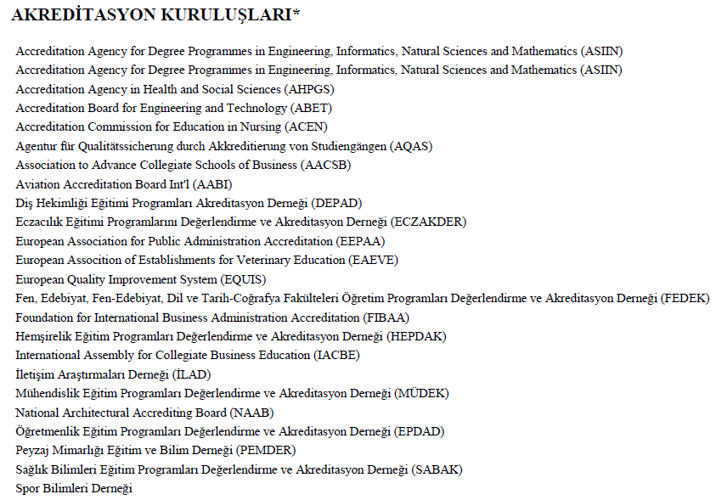
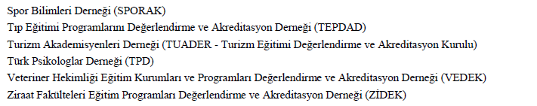
BÖLÜM AKREDİTASYONU

Slide 9
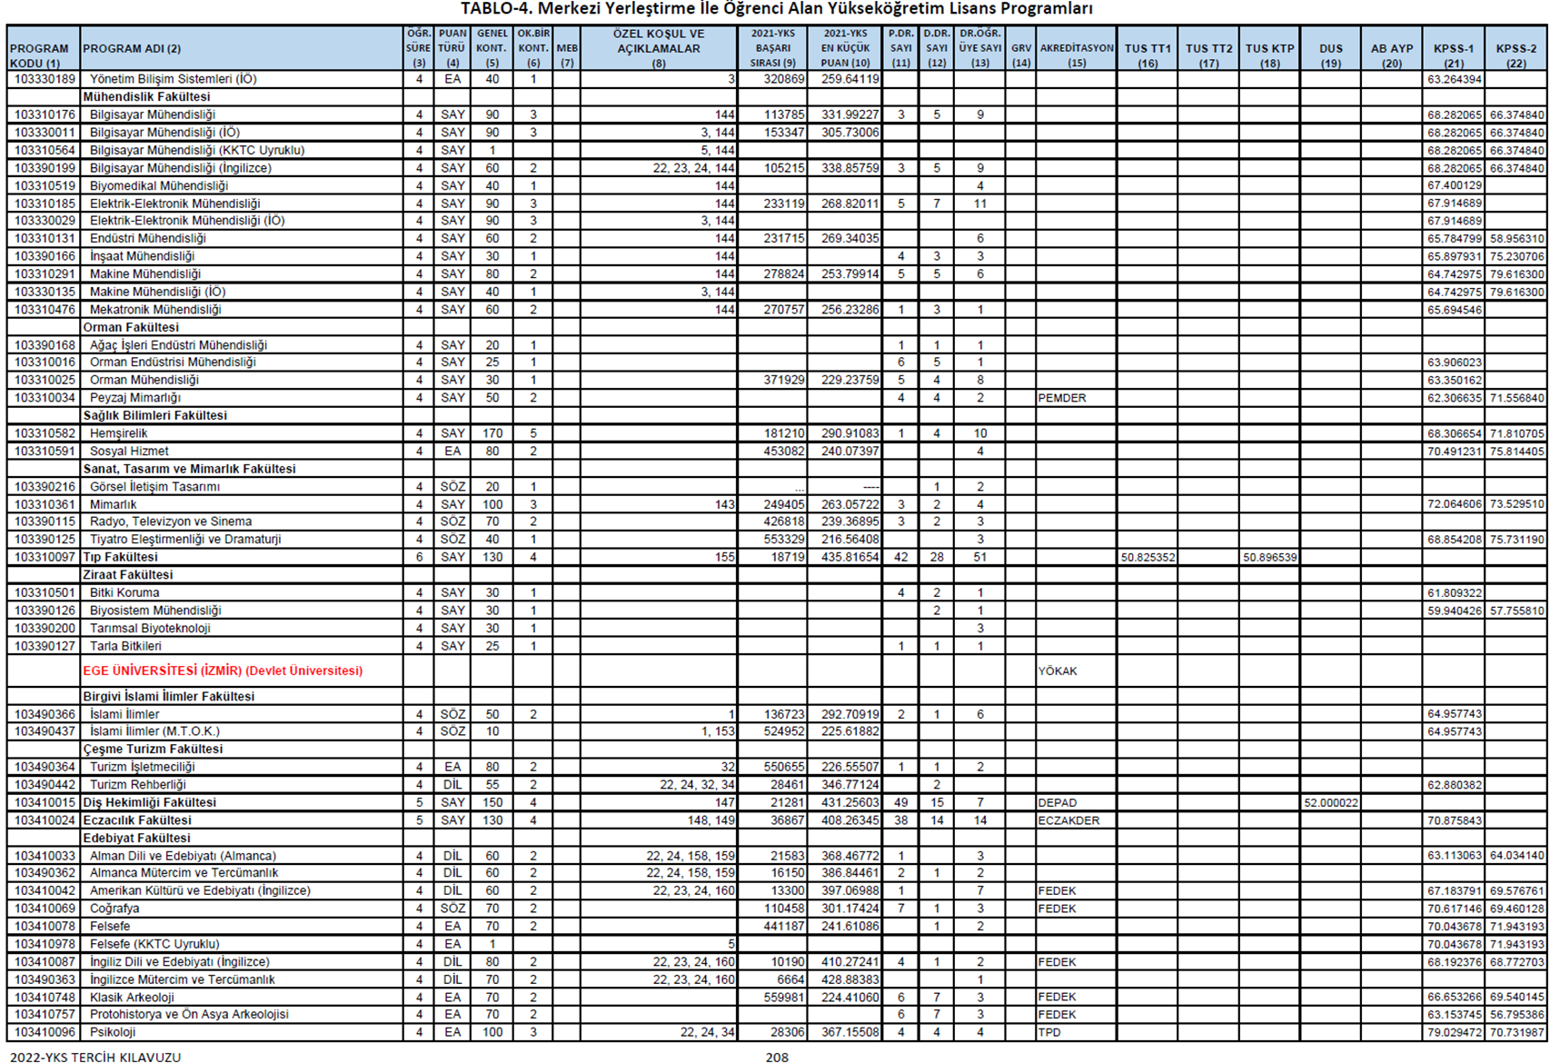
Kılavuzda bölüm akreditasyonu

Slide 10
Mavi Diploma – Diploma Eki
Diploma eki yükseköğretim diplomasına ek olarak verilen bir belgedir. Diploma eki diplomanın tamamlayıcısıdır ve diplomadan ayrı olarak bir geçerliliği yoktur.
Mavi Diploma (Diploma Eki) genelde İngilizce hazırlanan bir belgedir. Mavi Diploma (Diploma Eki) alan kişiler eğitim kalitesi, akademik derece, yabancı dil ve eğitim düzeyini gösteren bilgiler içermektedir.
Diploma Eki, üniversite mezunlarının aldıkları eğitimin diğer ülke ve eğitim sistemlerinde tanıtılmasına yardımcı olmakta, aynı zamanda mezunun aldığı akademik derece, düzeyi, içeriği ve mesleki yetkinlikler hakkında detaylı bilgi vermektedir.
Öğrenciye sağladığı faydalar:
Yurt dışında daha kolay anlaşılan ve kıyaslanabilen bir diplomaya sahip olunması
Öğrencinin akademik gelişimi ve öğrenimi boyunca kazandığı yeterliliklerin tanımını içermesi
Öğrencinin başarı ve yeterliliklerinin tarafsız bir ifade olması
İş imkânlarına veya ileri seviyedeki yurt dışı eğitim olanaklarına daha kolay erişim sağlanması
İstihdam edilebilmeyi desteklemesidir.

Slide 11
ULUSLARARASI ORTAK LİSANS PROGRAMLARI (UOLP)
SUNY PROGRAMLARI (New York Eyalet Üniversite Sistemi)
Dokuzeylül, İTU, ODTÜ ve Anadolu Ün. gibi birkaç üni. Suny prog. var.
Eğitimin yarısı Türkiye yarısı Yurtdışında – 1-3 – 2-4
Çift diploma alırlar.
Öğrencilerin ÖSYM ‘nin düzenlediği üniversite giriş sınavlarına girmeleri ve programlara yerleşebilmek için minimum puanları almaları gerekmektedir.
Öğrenim dili İngilizcedir.
Öğrenciler Türkiye’de eğitim gördükleri zaman ücretlerini TL cinsi üzerinden Türkiye’deki üniversitelerine, Yurtdışında eğitim gördükleri zaman Dolar cinsi üzerinden yurtdışı üniversitelerine yaparlar.
Uluslararası Ortak lisans programı (UOLP)
Azerbaycan, Makedonya, Almanya, Saraybosna
Eğitimin bir kısmı Türkiye bir kısmı yurtdışında gerçekleşir.
Trakya, İstanbul, İTU gibi birkaç üniversitede UOLP programları.

Slide 12
ULUSLARARASI ORTAK LİSANS PROGRAMLARI (UOLP)
Üniversitenin Adı Bulunduğu İl | Program Adı (Açıklamalı) Fak.YO.MYO | Puan Türü | Başarı Sıraları 2022 2021 | 2022 En K.P. | 2019 Kont Yerl | 2020 Kont Yerl | 2021 Kont Yerl | 2022 Kont Yerl | Koşullar Öncelik
FIRAT Ü. ELAZIĞ | Yazılım Mühendisliği (İngilizce) (UOLP-Sam Houston State) (Ücretli) Teknoloji Fakültesi | SAY | 91.655 112104 | 413,34 | 20+0 20 | 20+0 20 | 20+0 20 | 20+0 20 | 22, 23, 24, 144, 164, 18
İSTANBUL Ü. İSTANBUL | Hukuk Fakültesi (UOLP-Hamburg Ü.) (Ücretli) Hukuk Fakültesi | EA | 933 602 | 504,60 | 10+0 10 | 10+0 10 | 10+0 10 | 10+0 10 | 4, 22, 24, 162, 164, 213
İSTANBUL TEKNİK Ü. İSTANBUL | İnşaat Mühendisliği (İngilizce) (UOLP-Azerbaycan Mimarlık ve İnşaat Ü.) (Ücretli) | SAY | 175000 136106 |  | 5+0 5 | 5+0 5 | 5+0 1 | 5+0 1 | 22, 23, 24, 144, 164, 201, 202
STANBUL TEKNİK Ü. İSTANBUL | İnşaat Mühendisliği (İngilizce) (UOLP-SUNY Buffalo) (Ücretli) İnşaat Fakültesi | SAY | 256.671 135334 | 312,81 | 35+0 20 | 35+0 8 | 10+0 10 | 35+0 35 | 22, 23, 24, 144, 164, 200, 201
ANADOLU Ü. ESKİŞEHİR | İngilizce Öğretmenliği (İngilizce) (UOLP-SUNY Cortland) (Ücretli) Eğitim Fakültesi | DİL | 70.369 52527 | 281,93 | 30+0 30 | 30+0 30 | 30+0 30 | 30+0 30 | 1, 22, 23, 24, 150, 164, 165

Slide 13
AYNI ANDA İKİ ÜNİVERSİTE
Yükseköğretim kurumunda örgün, açıköğretim yada uzaktan eğitim programlarında aynı anda farkı düzeylerde (önlisans-lisans-yüksek lisans) eğitime devam edilebilir.
Aynı anda iki örgün önlisans yada iki örgün lisans programlarına devam edilmez.
Öğrenci örgün bir lisans okurken tekrar sınava girip örgün lisans tercihi yaparsa diğerinden kaydını sildirmek zorunda.
Örgün lisans+örgün önlisans
Yüksek lisans+ örgün lisans
Örgün lisans+ açıköğretim lisans yada önlisans
Örgünönlisans+ sınavla kazanılan açıköğretim lisans yada 2.üniversite kapsamından önlisans.

Slide 14
Fakülte – Yüksekokul
 | Fakülte | Yüksekokul
Eğitim Düzeyi | Lisans | Lisans
Eğitim süresi | 4-5-6 yıl | 4 yıl
Eğitim içeriği | Akademik-araştırma | Mesleğe yönelik uygulamalı
Unvan – Diploma-İmza Özlük | Aynı | Aynı
Atama | A - B grubu kadrolara başvurur A grubu Uzman, denetmen, müfettiş | A grubu kadrolara başvuramaz B grubu Veteriner, psikolog, hemşire
Enstitü: Üniversitelere bağlı ya da bağımsız olarak yüksek lisans eğitimi veren kurumlardır.

Slide 15
34 YAŞ ÜSTÜ KADINLAR KONTENJANI
Devlet üniversitelerinde
Ön lisans ve lisans programları için
Başarı sınırlaması olan bölümler hariç,
Daha önce herhangi bir lisans programından mezun olmayanlar,
Ön lisans mezunları lisans programına başvurabilir.
Önce genel kontenjan – ve ayrılan kontenjanlara puan üstünlüğüne göre
Boş kalan – dolmayan kontenjanlar ek yerleşmede açılır.

Slide 16
DEPREMZEDE ÖĞRENCİLER KONTENJANI
Depremzede öğrenciler illerindeki üniversiteler için;
Ü.mezun yada halihazırda üniversite okuyan öğrenciler hariç;
Deprem bölgesinde 16 devlet üniversitesinde %25 ek kontenjan
Vakıf üniversitelerinde %15 burslu kontenjana ilave her programda 1’er kontenjan
Vakıf üniversitelerinde yaklaşık 3.500
Deprem bölgesi devlet üniversitelerinde yaklaşık 19.00 kontenjan
Toplamda ön lisans ve lisans programlarında yaklaşık 22.500 kontenjan
Önce genel kontenjan – ve ayrılan kontenjanlara puan üstünlüğüne göre

Slide 17
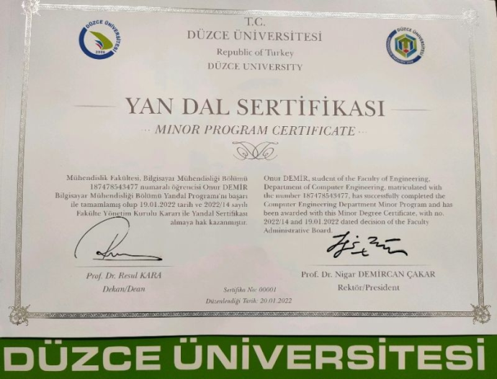
YANDAL
Bulunduğu bölümü başarıyla yürüten öğrencilerin ilgi duydukları başka bir dalda sınırlı sayıda ders almalarını sağlayan programdır.
Bölümlere göre değişmekle beraber anadal programından farklılıklar içeren toplam 6 ders tanımlanır.
Öğrencinin kendi kayıtlı bölümünde tüm derslerde başarılı olması ve genel not ortalaması (GNO) en az 2.50 olması gerekir.
Öğrenciler gerekli şartları taşımaları halinde hem Yandal Progamı hem de Çift Anadal Programına başvurabilirler.
Programı tamamlayanlara başarı belgesi düzenlenir. Bu belge diploma yerine geçmez.
Ön lisans programlarında kayıtlı öğrencilerin yandal yapma hakkı bulunmamaktadır.

Slide 18
ÇİFT ANADAL PROGRAMI (ÇAP)
Lisans öğrencilerinin üniversitelerindeki başka bir programın derslerini alarak, aynı zaman dilimi içinde her iki programı da başarıyla tamamlayıp, ikinci bir dalda diploma sahip olmalarıdır.
Başvuru; en erken 3 en geç 5. yarıyıl da yapılır.
Hangi bölümler arasında yapılabileceğine üniversite senatosu karar verir. Üniversitelerin bir kısmı benzerlik arar. Başarı sınırlamaları geçerlidir. (Mühendislik-Mimarlık) (Psikoloji- Özel Eğitim Öğr.)
Öğrencini kendi kayıtlı olduğu alanda tüm derslerde başarılı olması ve 100’lük sistemde 70, 4’lük sistemde 3.00+ ve sınıfta ilk %20 başarılı öğrenci içinde yer alması.
2.ci bölümdeki dersler ana bölüm GNO etkilemez. Ancak anabölüm ortalama GNO 2.50 altına iki kez düştüğünde çift anadal programından kayıt silinir.
Anadal ve çift anadal diploma programları arasındaki ortak dersler, her iki programın yükümlülüklerine de sayılır.

Slide 19
ÇİFT ANADAL PROGRAMI (ÇAP)
Aynı anda birden fazla ikinci anadal diploma programına kayıt yapılamaz. Ancak, aynı anda ikinci anadal diploma ile yandal programına kayıt yapılabilir.
Aynı bölümün farklı dillerde yürütülen programları arasında ÇAP / Yandal yapılamaz.
Devlet üniversitelerinde çoğu vakıf üniversitelerinde ÇAP ücretsizdir.
Güz ve Bahar dönemi olmak üzere iki dönem başvuru yapılabilir.
Lisans öğrencisi önlisans programında ÇAP yapabilir.
Önlisans programları arasında da ÇAP yapılabilir.
2. öğretim öğrencileri 1.öğretime de başvuru yapabilir (Bazı üniversiteler buna izin vermiyor).
Yükseköğretim Kurumlarında Önlisans ve Lisans Düzeyindeki Programlar Arasında Geçiş, Çift Anadal, Yan Dal İle Kurumlar Arası Kredi Transferi Yapılması Esaslarına İlişkin" yönetmelik hükümlerince düzenlendiği, söz konusu yönetmeliğin 16. maddesinin 1.bendine ise 21 Aralık 2019 tarihli ve 30985 Resmi Gazete ile "Başarı sıralaması şartı aranan programlarda çift anadal yapmak isteyen öğrencinin, bu Yönetmelikte belirlenen diğer şartların yanı sıra kayıt olduğu yıldaki ilgili programın Yükseköğretim Kurulu tarafından belirlenen başarı sıralaması şartını sağlamış olması gerekir.

Slide 20
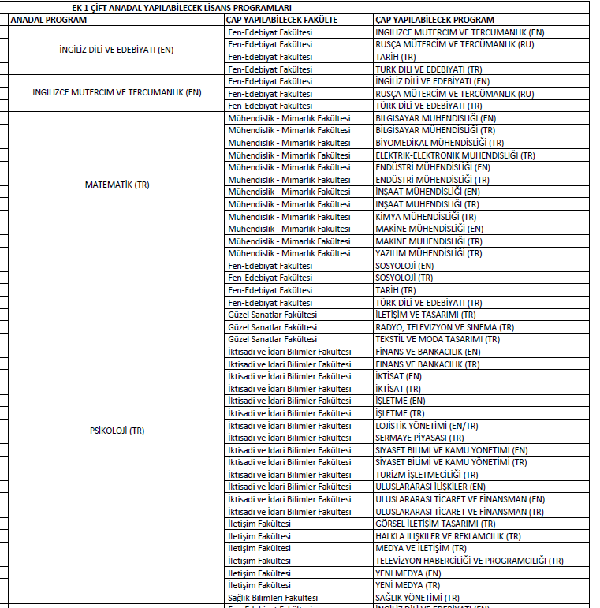
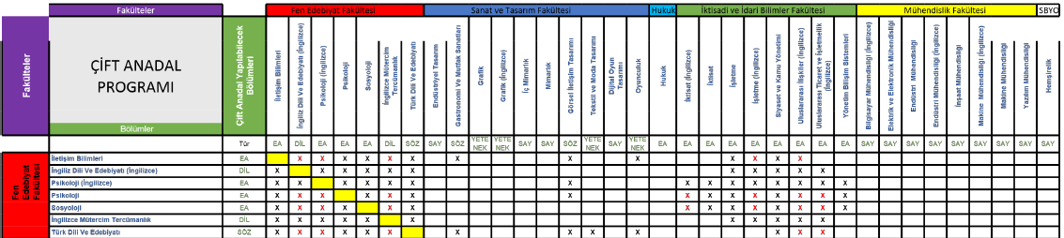
BEYKENT ÜNİVERSİTESİ ÇAP YAPILABİLECEK BÖLÜMLER TABLOSU
* Alanında ilgili ÖSYS puanının oluşmuş olması gerekir.

Slide 21
Beykent Önlisans düzeyinde Çift Anadal Programları

Slide 22
MTOK
Meslek liseli öğrencilerin kendi alanlarının devamı niteliğindeki bölümlere (M.T.O.K.), mesleki ve teknik ortaöğretim kurumlarının Tablo 6B.2'de belirtilen alan/dallarından mezun olan adaylar) öncelikli olarak yerleştirilmeleridir.
Teknoloji fakülteleri, sanat ve tasarım fakülteleri, turizm fakülteleri
Önlisans bölümlerinde ek puan hakları devam etmektedir.
Başarı sınırlaması olan bölümler her öğrenci için geçerlidir.
Bu programlara öncelikle meslek liseli öğrenci tarafından doldurulmazsa diğer öğrenciler de yerleşebilirler.
Teknoloji Fakültesi | Diploma + unvan müh. fakültesiyle aynı. Odalara kayıt olurlar.
Sanat ve tasarım | + uygulama yoğundur. Staj yanında 1 dönem işyeri uygulaması söz konusudur.
Turizm fakültesi

Slide 23
MTOK
İlahiyat fakültesi | Teknoloji Fakültesi | Sanat ve Tasarım F. | Turizm Fakültesi
İlahiyat (Arapça) (M.T.O.K.) | Bilgisayar M. | Grafik Tasarımı | Gastronomi ve Mutfak
İmam Hatip Lisesi Hafızlık Projesinde öğrenim görenler | Elektronik M. | Moda Tasarımı | Rekreasyon Yön.
İmam Hatip Lisesi mezunu olup Hafızlık Belgesi’ne sahip olan/olacak adaylar | Enerji Sistemleri M. | Tekstil tasarımı | Turizm İşletmeciliği (MTOK)
 | Otomotiv M. | El sanatları (M.T.O.K.)
 | İnşaat M.
 | Makine M.
 | İmalat M. (M.T.O.K.)

Slide 24
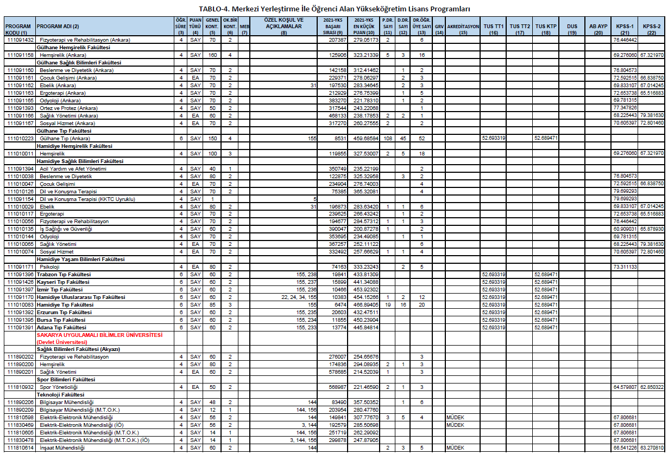
Sakarya U. B. Üniversitesi MTOK Kontenjanları

Slide 25
Dikey Geçiş
Ön lisans öğrencileri genelde temmuz ayı içinde olan DGS sınavıyla ilgili lisans bölümlerine geçerler.
Sözel ve sayısal yeteneği değerlendiren Türkçe ve matematikten 60+60 : 120 soru vardır.
Üniversitelerin %10 kontenjan açma zorunlulukları var.
Bölümler öğrenciyi hazırlık sınıfına alır yada 2. ve 3.sınıftan başlatıp alttan ders aldırır.
İngilizce bölüm kazanıldığında muafiyet sınavına girer yada hazırlık sınıfına alınır.
Açık öğretim lisans okumak için de DGS puanı gerekir.
DGS sınavıyla tercih yapma ve yerleşme YKS sınavını etkilemez. Aday hem YKS hem DGS sınavına girebilir.

Slide 26
Dikey Geçiş
Öğrencilerin sınav ham puanlarına Önlisans başarı puanı 0,8 ile çarpılarak eklenir.
DGS sonucu ile bir yükseköğretim lisans programına yerleştirildiğinde gelecek yıl puanında düşme söz konusu olur.
2022-DGS’de bir yükseköğretim programına yerleştirilen adayların 2023-DGS’de ilgili ÖBP’leri 0,45 katsayısı ile çarpılacaktır.
Adaylar en çok 30 tercih yapabilirler.
DGS ilk tercihine yerleşen ek tercihte bulunamaz.
Bilgisayar prog - Bil. Müh.
Hemşire : diyaliz, ameliyathane hiz.,acil yardım teknikerliği, anestezi, otopsi y.
Mimarlık: Mimari dekoratif sanatlar, Mimari restorasyon, Mimarlık teknolojisi

Slide 27
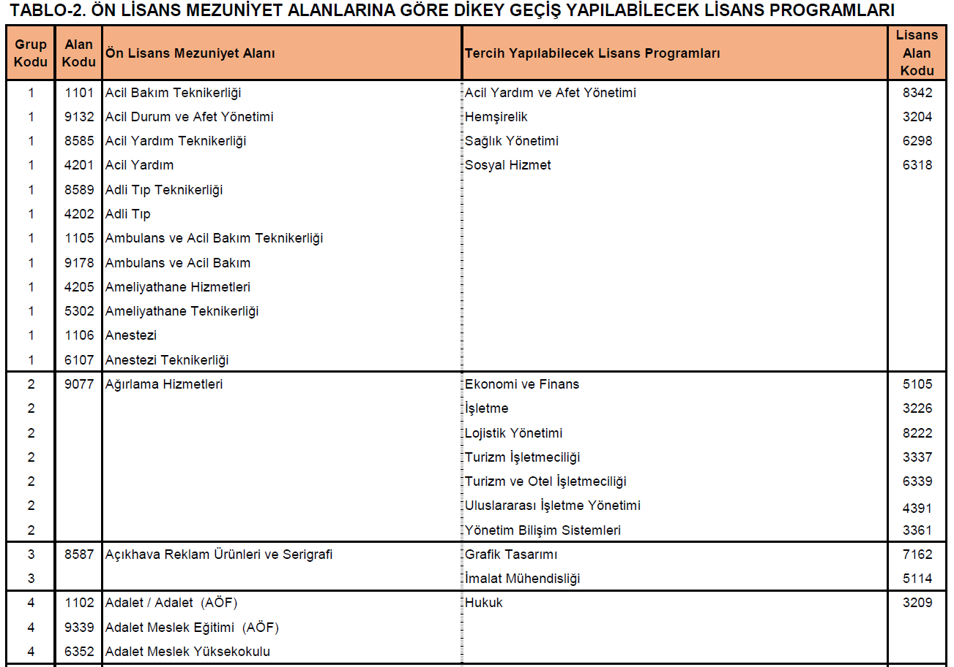

Slide 28
Yatay Geçiş
Halihazırda eğitimine devam eden öğrencilerin bir diploma programından başka bir diploma programına bölüm ortalamaları ve merkezi yerleştirme puanlarıyla belirli kurallar çerçevesinde geçiş yapmalarıdır.
3 tür yatay geçiş söz konusudur.
Geçiş türü | Durum
Kurum içi yatay geçiş | Kendi üniversitemizde bir bölüm için
Kurumlar arası yatay geçiş | Farklı bir üniversiteye geçiş
Merkezi yerleştirme puanıyla yatay geçiş | ÖSYM puanıyla yatay geçiş

Slide 29
Yatay Geçiş
Kurumlar arası – Üniversiteler arası yatay geçiş
Aynı düzeyde eşdeğer programlar arasında (isimleri aynı olan yada %80 benzerliği olan) Genel Not Ortalaması (GNO) ile yatay geçiş + Öğrencinin kayıt olduğu yıldaki YKS puanının en az %40 oranında katkısı
Örn; Selçuk hukuktan Marmara hukuk’a geçiş.
Her üniversitenin yatay geçiş puan şartı (gano) farklı. 4 üzerinden 2.50-3.00 yada 100 üzerinden 60 ve üstü gibi.
Lisansta 2 sınıftan itibaren yatay geçişe başvurulur. Hazırlık ve son sınıfta başvuru yapılmaz.
Ön lisansta hazırlık, birinci ve son dönemde geçiş yapılamaz.
Temmuz-Ağustos ve Ocak -Şubat aylarında üniversite İnternet sitesini takip etmek gerekir.
Yabancı dil programından yabancı dile başvuruda dil yeterlilik sınavına girmek gerekir.
Kurumlar arası Yatay Geçiş kontenjan takvimi ve kontenjanları için;
https://yoksis.yok.gov.tr/websitesi/kontenjan/yatayGecis.zul

Slide 30
Başka bölüme yatay geçiş
Merkezi Yerleştirme Puanı (MYP) ile Yatay Geçiş-EK1
Öğrenci sınava girdiği yıldaki ilgili puanını kullanır.
Kayıt olduğu yıldaki puanı geçiş yapmak istediği bölümün o yılın puanına eşit yada daha yüksek TYT yada AYT puanıolmalıdır. Örn: 2023 yks’de 300 puanla Anadolu işletmeye yerleştiniz. 300 EA puanını kullanabilirsiniz.
MYP ile yatay geçişte ilgili yıl puanına bakılır. 2024 de İstanbul sosyoloji istiyorsanız. 2023 İstanbul sosyoloji taban puanına bakılır.
Geçmek istediğiniz bölümün kontenjanı önemlidir. İlgili bölüm kontenjanın en fazla %30 u kadar öğrenci alır. Gano önemli değildir.
Başvurular Ağustos ve Ocak-şubat aylarında. Hazırlık sınıfında başvuru yapılabilir. Son iki dönemde yapılamaz.
MYP ile geçişte bir kez hak tanınmaktadır. Uyum sağlayamayan öğrenciler için sonraki dönemde geri dönme hakkı tanınmaktadır.
Özel yetenek programındaki öğrenciler MYP ile başka bölüme başvuru yapabilir. Ancak diğer öğrenciler özel yetenek bölümüne MYP ile başvuramaz

Slide 31
Kurum içi programlar arası yatay geçiş
Üniversite senato kararı ve kontenjan çerçevesinde yatay geçiş yapılır.
Kurum içi yatay geçiş için öğrencinin ayrılacağı programdaki derslerinin tümünü başarmış olması, GNO’sunun en az 2,28 olması (Anadolu üni.) ve disiplin cezası almamış olması gerekir.
Üniversite içinde aynı düzeyde fakat farklı puanla öğrenci alan bölüme başvuru yapabilmesi için öğrencinin sınava girdiği yıl aldığı puanın geçmek istediği diploma puanına eşdeğer yurtiçindeki diğer üniversitelerin taban puanından daha düşük puanının olmaması istenir. Ancak aynı puan türündeki kurum içi yatay geçiş işlemlerinde, taban puan koşulu aranmaz.
Örn; sınıf öğretmenliğinden – özel eğitime ; taban puan şartı arar.
sınıf öğretmenliğinden – psikoloji bölümü ; taban puan şartı aramaz.
Yetenek sınavı ile öğrenci alan diploma programlarına kurum içi yatay geçişlerde diğer şartların yanı sıra yetenek sınavında da başarılı olma şartı aranır.

Slide 32
ÇalıŞmalarınızda kolaylıklar diliyorum.

